Slide 1
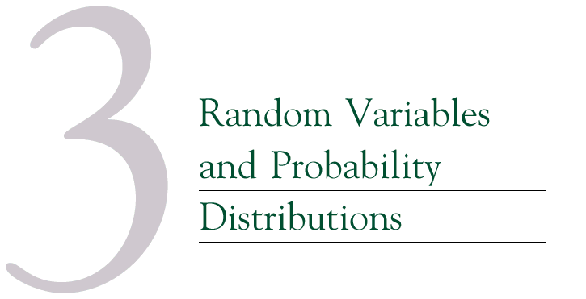
Variabili Casuali e Distribuzioni di Probabilità

Slide 2
VARIABILI CASUALI
Definizione:
Una variabile casuale X è una variabile numerica il cui valore misurato può cambiare ripetendo lo stesso esperimento di misura
X può essere una variabile continua o discreta

Slide 3
VARIABILI CASUALI
Esempi di variabili continue:
Il tempo, lo spazio, l’energia, la temperatura, la pressione, la corrente elettrica…
Tutte le grandezze che possono essere messe in corrispondenza con il campo dei numeri reali (attraverso un’opportuna unità di misura)
Esempi di variabili discrete:
Numero di giornate piovose, numero di pezzi difettosi in un lotto di produzione, pagine di un libro, numero di accessi a un server…
Tutte le grandezze che possono essere messe in corrispondenza con il campo dei numeri interi (attraverso un’opportuna unità di misura)

Slide 4
PROBABILITÀ
La probabilità è utilizzata per quantificare numericamente la possibilità che un dato evento si realizzi.
Ad esempio, per stabilire se è facile o no che una misura fornisca un valore all’interno di un determinato intervallo.
Può essere interpretata come il grado di fiducia che un evento si realizzi, o come la sua frequenza relativa di realizzazione.
La probabilità è quantificata assegnando un numero tra 0 e 1 (0% e 100%)
Più è alto il numero più l’evento è probabile:
0 = evento impossibile
1 = evento certo

Slide 5
Proprietà della funzione Probabilità
Se X è una variabile casuale
P(X∈ℜ) = 1, dove ℜ è l’insieme dei numeri reali
0 ≤ P(X∈E) ≤ 1 per ogni insieme ( solitamente E∈ℜ )
Se E₁, E₂, …, E_{k} sono insiemi mutuamente esclusivi, allora
P(X∈E₁∪ E₂∪… ∪E_{k}) = P(X∈E₁)+ P(X∈E₂)+…+ P(X∈E_{k})
Mutuamente esclusivi (o disgiunti) ≡ insieme intersezione vuoto

Slide 6
Utilizzo delle proprietà della Probabilità
Mostra che il massimo valore di una probabilità è 1
Implica che una probabilità non può essere negativa
Può essere utilizzata per mettere in relazione la probabilità di un insieme E e del suo complementare E’ (insieme degli elementi che non appartengono ad E):
E∪E’= ℜ , 1= P(X∈ℜ) = P(X∈E∪E’) = P(X∈E)+ P(X∈E’)
P(X∈E’)= 1- P(X∈E)

Slide 7
Eventi
Il concetto di probabilità non è applicabile solo a insiemi di numeri, ma anche ad eventi: non sempre il valore misurato è ottenuto da un esperimento.
Gli eventi si possono classificare in categorie ed essere trattati esattamente allo stesso modo degli insiemi di numeri reali.

Slide 8
VARIABILI CASUALI CONTINUE

Slide 9
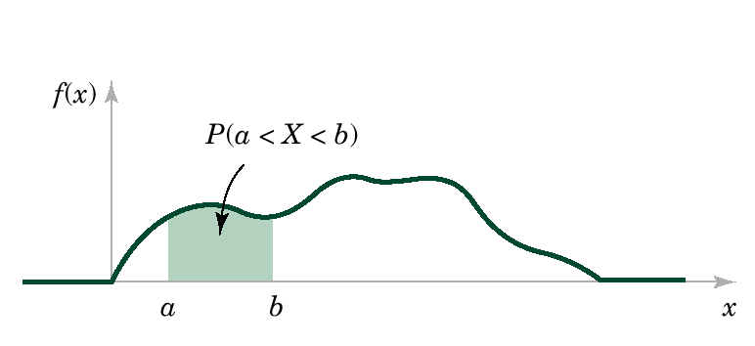
Funzione Densità di Probabilità (PDF)
La funzione densità di probabilità f(x) di una variabile casuale continua X è utilizzata per determinare la probabilità che X appartenga a un dato intervallo:

Slide 10
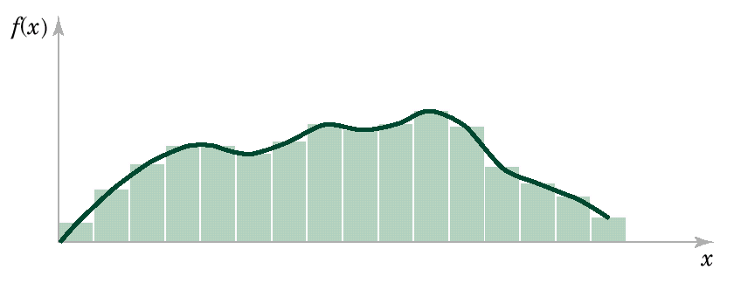
Funzione Densità di Probabilità
Un istogramma è un’approssimazione della funzione densità di probabilità: l’area di ogni settore rappresenta la frequenza relativa (probabilità) dell’intervallo in ascisse (classe) corrispondente.
Per Δx→0 l’istogramma tende alla curva continua f(x) che è la funzione densità di probabilità (PDF)

Slide 11
Proprietà della PDF
AREA UNITARIA della PDF
f(x) è usata per calcolare aree e non valori puntuali:
se X è una variabile casuale continua, P(X=x₀) = 0, per ogni x₀
ATTENZIONE: a volte ci si può confondere con la notazione, lasciando sottinteso un intervallo di valori (tipicamente la risoluzione dello strumento di misura)
ESEMPIO: V=1.74 V, con risoluzione 0.01 V significa
1.735 V ≤ V < 1.745 V

Slide 12
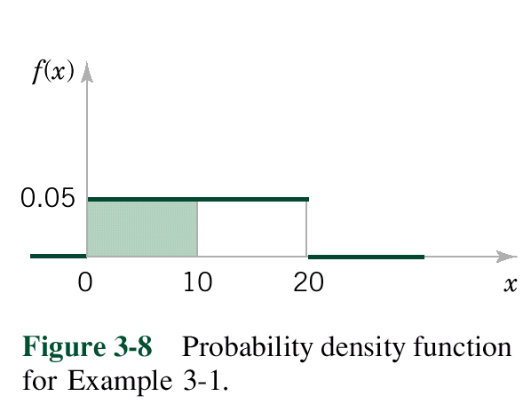
Esempio di PDF
Distribuzione di probabilità uniforme
L’altezza di f(x) è fissata dalla condizione di normalizzazione della sua area tra -∞ e + ∞
La variabile casuale X può assumere in maniera equiprobabile un qualsiasi valore x tra 0 e 20

Slide 13
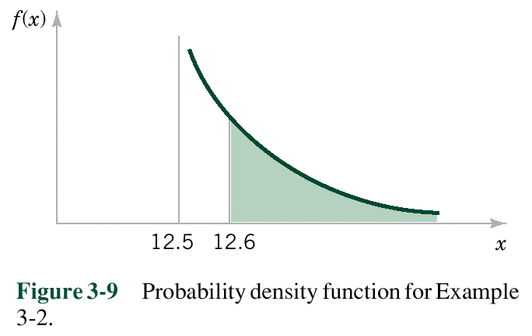
Esempio di PDF
Distribuzione di probabilità esponenziale
La variabile casuale X può assumere solo valori > 12.5 e con una probabilità esponenziale decrescente

Slide 14
Funzione di Distribuzione Cumulativa
Proprietà della cumulativa:
F(x) è monotona non decrescente
F(x)>0 per ogni x

Slide 15
Valor Medio
Definizione:
Sia X una variabile casuale continua con PDF f(x).
Il valor medio o valore atteso di X, indicato con μ o E(X), vale:

Slide 16
Varianza e Deviazione Standard
Definizione:
Sia X una variabile casuale continua con PDF f(x).
La varianza di X, indicata con σ ² o V(X), vale:
La deviazione standard σ di X vale σ = √ σ ² = √ V(X)

Slide 17
Distribuzione Normale o Gaussiana
Definizione:
Una variabile casuale X con funzione di densità di probabilità
per -∞ < x <+∞
Ha una distribuzione normale (ed è chiamata variabile casuale normale), con parametri μ e σ, dove -∞ < μ <+∞ e σ >0.
Inoltre:
E(X) = μ e V(X)= σ ²

Slide 18
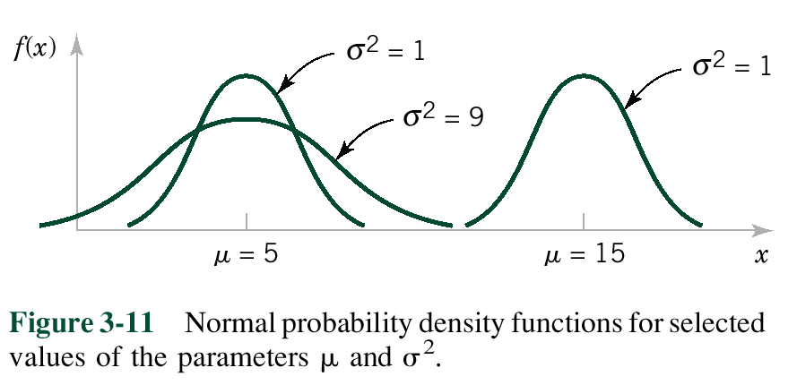
Esempi di distribuzione normale
Grafici di funzioni densità di probabilità normale per diversi valori dei parametri μ e σ ².
(μ indica “il centro” e σ “la larghezza” della curva a campana)

Slide 19
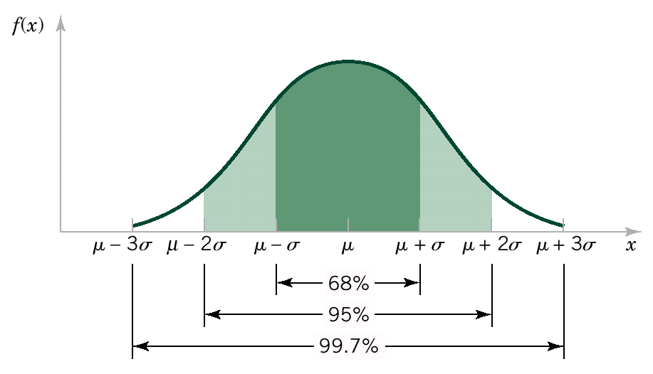
Probabilità associate ad una distribuzione normale

Slide 20
Grafici di g(z) e di Φ(z)
1,0
0,50
Φ(z)
f(z)
o
g(z)
0,9
Distribuzione cumulativa
0,45
C
U
M
U
L
A
T
I
V
A
VNS:
Φ(z)
0,8
PDF di una variabile
f(z)
0,40
normale standard:
0,7
0,35
P
D
F
0,6
0,30
0,5
0,25
0,4
0,20
0,3
0,15
0,2
0,10
0,1
0,05
0,0
0,00
-5
-4
-3
-2
-1
0
1
2
3
4
5
z

Slide 21
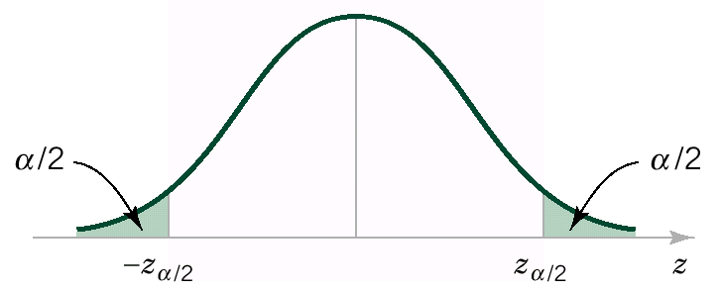
Proprietà di Φ(z)
Data la simmetria di Φ(z) rispetto all’origine μ = 0, si ha che
Φ(-z)=1- Φ(z) ( aree in grigio )
Φ(z) + Φ(-z) = 1 ( tutta l’area sotto la gaussiana )
essendo
f(z)
Φ(-z₀)
1-Φ(z₀)
-z₀
z₀

Slide 22
Tabella di valori di Φ(z)
z Φ(z)
z Φ(z)
z Φ(z)
z Φ(z)

Slide 23
Intervalli a ±(1/2/3)σ
Sul Libro e anche sul sito WEB della Didattica è disponibile una tabella di valori di Φ(z) con passo 0.01
Intervallo
μ±1σ
Φ(1)-Φ(-1)= 0.84134- 0.15866= 0.68268
⇓
68.3 %
Intervallo
μ±2σ
Φ(2)-Φ(-2)= 0.97725- 0.02275= 0.95450
⇓
95.5 %
Intervallo
μ±3σ
Φ(2)-Φ(2)= 0.99865- 0.00135= 0.99730
⇓
99.7 %
Ricordando che Φ(±z)=1- Φ( z)
si ha che Φ(±z)=1- Φ(z)=P(-z ≤ Z ≤ z) = 2Φ(+z) - 1

Slide 24
VARIABILI CASUALI DISCRETE
Sono possibili misure
solo in punti discreti

Slide 25
Funzione di Probabilità
La funzione di probabilità f(x_{j}) di una variabile casuale discreta X , con possibili valori x₁, x₂, …, x_{n} , è definita come
È dunque una funzione definita solo in un sottoinsieme finito di punti {x_{j}} ∈ℜ.
A differenza della PDF la funzione di probabilità è “puntualmente non nulla”.

Slide 26
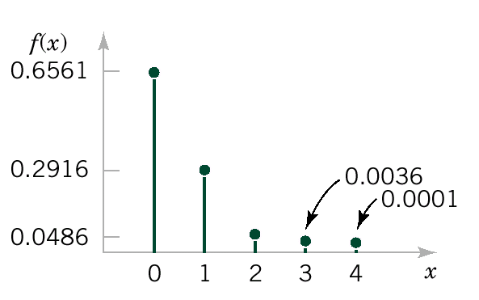
Esempio di funzione di probabilità
Si considera la trasmissione di 4 bit. Riportiamo la probabilità di sbagliare x bit per i possibili valori di x su 4 bit trasmessi. Sia X il numero di bit sbagliati e f(x) la sua funzione di probabilità.
(1-0.1)⁴=
(0.9)⁴=
(0.1)⁴
(0.1)⁴
Nel problema si considera P(errore su 1 bit) = 0.1. Il calcolo di P(X=x_{i}) sarà effettuato con la distribuzione binomiale.

Slide 27
Funzione di Distribuzione Cumulativa
La funzione di Distribuzione Cumulativa F(x) di una variabile casuale discreta X , è definita come
F(x) è definita su tutto l’asse reale e quindi anche per i valori di x≠x_{j} con x∈{ℜ}; in particolare anche per valori x<min{x_{j}} e per x>max{x_{j}}.

Slide 28
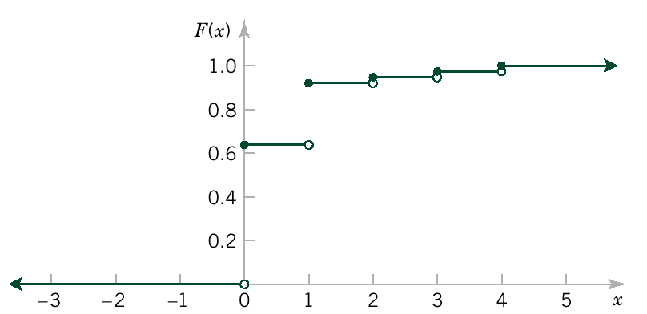
Es. di distribuzione cumulativa
Si riconsidera la trasmissione di 4 bit. Riportiamo la distribuzione cumulativa di X. Prima del primo evento possibile F(x)=0 e dopo l’ultimo evento possibile F(x)=1.
La funzione di distribuzione cumulativa è discontinua e l’ampiezza dei salti nei valori x=x_{j} è pari a P(X=x_{j}).

Slide 29
Valor Medio
Definizione:
Sia X una variabile casuale discreta con funzione di probabilità f(x), per cui P(X=x_{j}) = f(x_{j}).
Il valor medio o valore atteso di X, indicato con μ o E(X), vale:
dove n sono i possibili valori di X.
Rispetto alla media campionaria/aritmetica di n dati, adesso è la funzione di probabilità f(x_{j}) che contiene il fattore 1/n.
“BARICENTRO”

Slide 30
Varianza e Deviazione Standard
Definizione:
Sia X una variabile casuale discreta con funzione di probabilità f(x), per cui P(X=x_{j}) = f(x_{j}).
La varianza di X, indicata con σ² o V(X), vale:
La deviazione standard σ di X vale σ = √ σ ² = √ V(X)
Rispetto alla varianza campionaria (dell’intera popolazione) di n dati, adesso è la funzione di probabilità f(x_{j}) che contiene il fattore 1/n.

